Slide 1
第三章 对称密码体制

Slide 2
本章内容
分组密码原理
简化的数据加密标准S-DES
数据加密标准DES
DES的强度
差分分析和线性分析
分组密码的设计原理

Slide 3
1.1 流密码与分组密码
流密码
  每次加密数据流的一位或一个字节。
  例子：古典密码中的Vigenère密码和Vernam密码。
分组密码
  将一个明文组作为整体加密且通常得到的是与之等长的密文组。
  典型分组大小是64位或128位。

Slide 4
1.2 Feistel密码结构的设计动机
可逆映射
明文 | 密文
00 | 11
01 | 10
10 | 00
11 | 01
不可逆映射
明文 | 密文
00 | 11
01 | 10
10 | 01
11 | 01
可逆变换（非奇异变换）：
每个明文分组唯一对应一个密文分组。
映射/代换的总数 2^{n}!

Slide 5
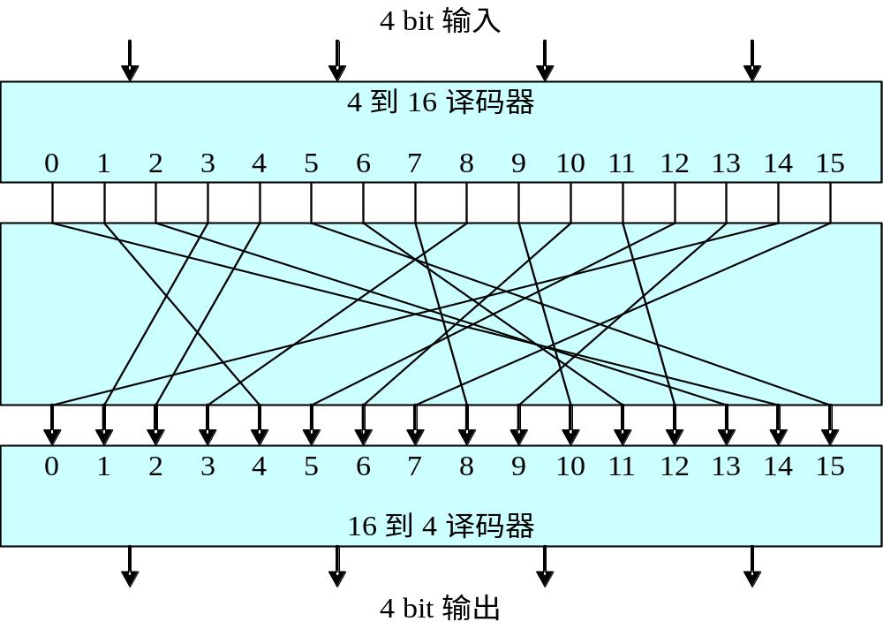
n=4时的一个n比特到n比特的分组密码

Slide 6
  n比特明文M(n) → n比特密文C(n)
↑
映射/代换的总数 2^{n}! ≈n×2^{n}
具有上述代换个数的分组密码称为理想分组密码

Slide 7
  当n＝4，
  密钥长度为64bit，
明文 | 密文 |  | 密文 | 明文
0000 | 1110 |  | 0000 | 1110
0001 | 0100 |  | 0001 | 0011
0010 | 1101 |  | 0010 | 0100
0011 | 0001 |  | 0011 | 1000
0100 | 0010 |  | 0100 | 0001
0101 | 1111 |  | 0101 | 1100
0110 | 1011 |  | 0110 | 1010
0111 | 1000 |  | 0111 | 1111
1000 | 0011 |  | 1000 | 0111
1001 | 1010 |  | 1001 | 1101
1010 | 0110 |  | 1010 | 1001
1011 | 1100 |  | 1011 | 0110
1100 | 0101 |  | 1100 | 1011
1101 | 1001 |  | 1101 | 0010
1110 | 0000 |  | 1110 | 0000
1111 | 0111 |  | 1111 | 0101
替代密码的加密与解密表

Slide 8
应用理想分组密码有着实际上的困难：
分组太小时，密码系统等价于传统代替密码；
从实现和运行的角度来看，采用大规模分组的任意可逆代替密码（即理想分组密码）是不可行的。

Slide 9
  n bit的一般替代分组密码，可逆映射的不同变换个数为2^{n}！
  映射/ 代换本身就是密钥，
  密钥的大小是 n x 2^{n} 位 ！！！
  一个64位的分组密码，若分组有抗统计攻击的理想长度，其密钥大小将要64 x 2⁶⁴=10²¹位！！
  在实际中使用大规模分组的任意可逆代换密码是不可行的（理想分组密码在实际中难以实现）。

Slide 10
  按照线性方程的集合来定义映射：
  y₁＝k₁₁x₁＋k₁₂x₂＋k₁₃x₃＋k₁₄x₄
  y₂＝k₂₁x₁＋k₂₂x₂＋k₂₃x₃＋k₂₄x₄
  y₃＝k₃₁x₁＋k₃₂x₂＋k₃₃x₃＋k₃₄x₄
  y₄＝k₄₁x₁＋k₄₂x₂＋k₄₃x₃＋k₄₄x₄
  n bit线性映射的密钥的大小是n²

Slide 11
Feistel 指出，我们所需要的是对理想分组密码体制的一种近似体制，它可以在容易实现部件的基础上逐步建立起来。
Feistel建议使用乘积密码的概念来逼近理想分组密码。

Slide 12
乘积密码（Product Cipher）
  在单个加密机制中依次使用两个或两个以上不同类型的基本密码（如：代换和置换），所得结果的密码强度将强于每个单个密码的强度。
  本质：开发一个分组密码，密钥长为k位，分组长为n位，采用2^{k}个变换。
  特别的，Feistel建议使用这样的密码：该种密码交替地使用代替和置换。

Slide 13
1.3. Feistel密码
Claude Shannon and Substitution-Permutation Ciphers
1949年，Claude Shannon 引进了substitution-permutation (S-P) networks的思想，即现代的乘积加密器，形成了现代分组加密的基础。
S-P Networks 基于替代和置换这两个基本操作。
提供了对明文信息处理所做的confusion和diffusion 。
  Shannon认为，为了对付基于统计分析的密码破译，必须对明文作confusion(扰乱)和diffusion(扩散)处理，以减少密文的统计特性，为统计分析制造障碍。
  混淆（Confusion）： 尽可能使密文和加密密钥之间的关系变得复杂，以阻止攻击者发现密钥。
  扩散（Diffusion）：让每个明文数字尽可能地影响多个密文数字，使明文的统计特性消散在密文中。
<number>/36

Slide 14
大多数传统分组加密算法都采用Feistel密码结构，包括DES在内。
Feistel建议使用乘积密码来增强密码的强度。
Feistel建议交替使用代换和置换，增强密码的扩散和混淆性能。

Slide 15
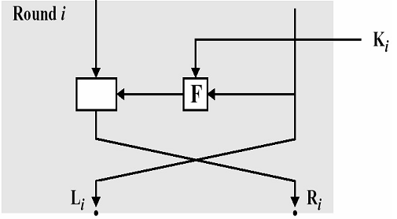
Feistel网络结构

Slide 16
Feistel密码结构
加密
    L^{i} = R^{i-1}
    R^{i} = L^{i-1} ⊕ f(R^{i-1}, K^{i})
解密
    L^{i-1} = R^{i} ⊕ f(L^{i}, k^{i})
    R^{i-1} = L^{i}

Slide 17
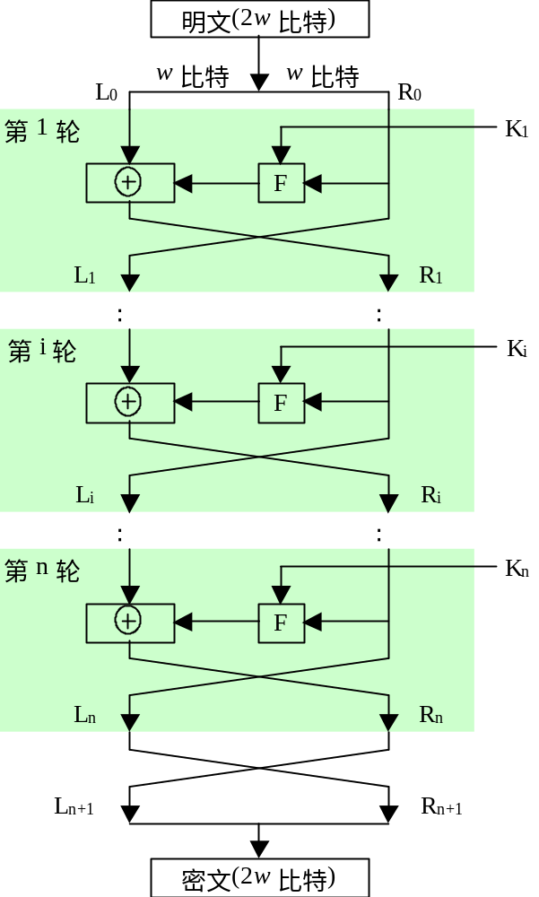
Feistel加密算法结构
明文分组被分为两个部分L₀和R₀，数据的这两个部分经过n轮的处理后组合起来产生密文分组。
每一轮i以从前一轮得到的L_{i-1}和R_{i-1}为输入，另外的输入还有从总的密钥K生成的子密钥K_{i}。
子密钥K_{i}不同于K，它们彼此之间也不相同。
每一轮的结构都一样。对数据的左边一半进行替代操作，替代的方法是对数据右边一半应用round函数F，然后用这个函数的输出和数据的左边一半做异或。
round函数在每一轮中有着相同的结构，但是以各轮的子密钥K_{i}为参数形成区分。
在这个替代之后，算法做一个置换操作把数据的两个部分进行互换。

Slide 18
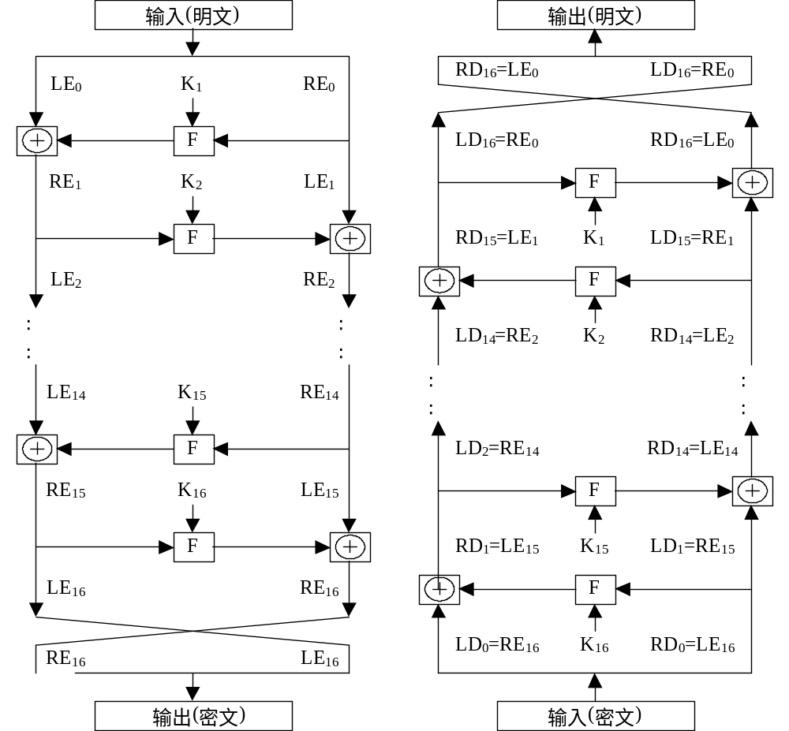
Feistel解密算法

Slide 19
Feistel密码的解密过程与其加密过程实质是相同的。
  以密文作为算法的输入，但是以相反的次序使用子密钥K_{i}。这就是说在第一轮用K_{n}，在第二轮用k_{n-1}，如此等等，直到在最后一轮使用K₁。

Slide 20
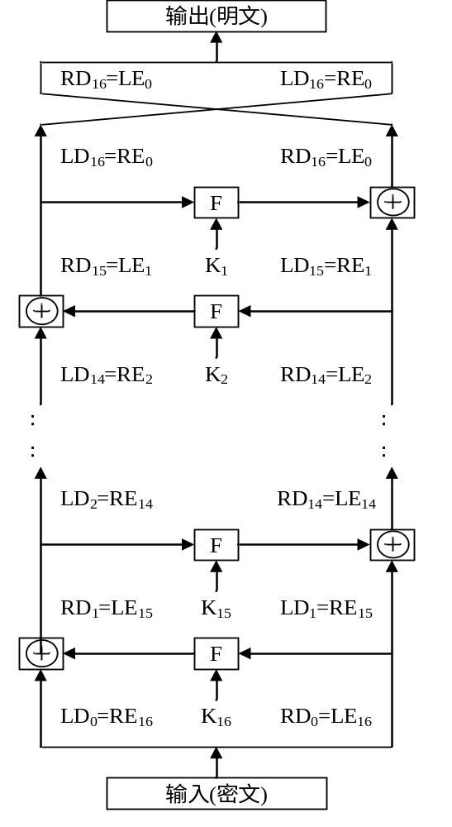
证明：
设：LE_{i}和RE_{i}表示加密过程中各个阶段的数据
LD_{i}和RD_{i}表示解密过程中各个阶段的数据
则：LE₁₆＝RE₁₅
RE₁₆=LE₁₅ ⊕ F(RE₁₅，K₁₆)
LD₁=RD₀=LE₁₆=RE₁₅
RD₁=LD₀⊕F(RD₀，K₁₆)
=RE₁₆⊕F(RE₁₅，K₁₆)
＝[LE₁₅⊕F(RE₁₅，K₁₆)]⊕F(RE₁₅，K₁₆)
由于：[A⊕B]⊕C = A⊕[B⊕C]
D⊕D = 0
E⊕0 = E
故： RD₁=LE₁₅
通式：
由于：LE_{i} = RE_{i-1}
RE_{i} = LE_{i-1}⊕F(RE_{i-1}，K_{i})
因此：RE_{i-1} = LE_{i}
LE_{i-1} = RE_{i}⊕F(RE_{i-1}，K_{i}) = RE_{i}⊕F(LE_{i}，K_{i})

Slide 21
Feistel具体实现依赖的参数和设计特点
分组大小：分组越大意味着安全性越高（如果其他条件相同），但加密/解密速度也越慢。
密钥大小：密钥长度越长则安全性越高，但加密/解密速度也越慢。
循环次数：一个循环不能保证足够的安全性，而循环越多 则安全性越高。
子密钥产生算法 ：算法越复杂则密码分析就应该越困难。
Round函数：复杂性越高则抗击密码分析的能力就越强。

Slide 22
Feistel具体实现应考虑的其它因素
快速的软件加密/解密：在很多情况下，加密过程被以某种方式嵌入在应用程序或工具函数中以至于没法用硬件实现，因此，算法的执行速度就成为一个重要的考虑因素。
便于分析：如果算法能够简洁地解释清楚，那么就很容易通过分析算法而找到密码分析上的弱点，也就能够对其牢固程度有更大信心。

